Slide 1
RTT klinikte normal organ konturlaması yapabilir
(Kesin yapmalı!)
Dr Yasemin Bölükbaşı
Koç Üniversitesi Radyasyon Onkolojisi Bölümü

Slide 2
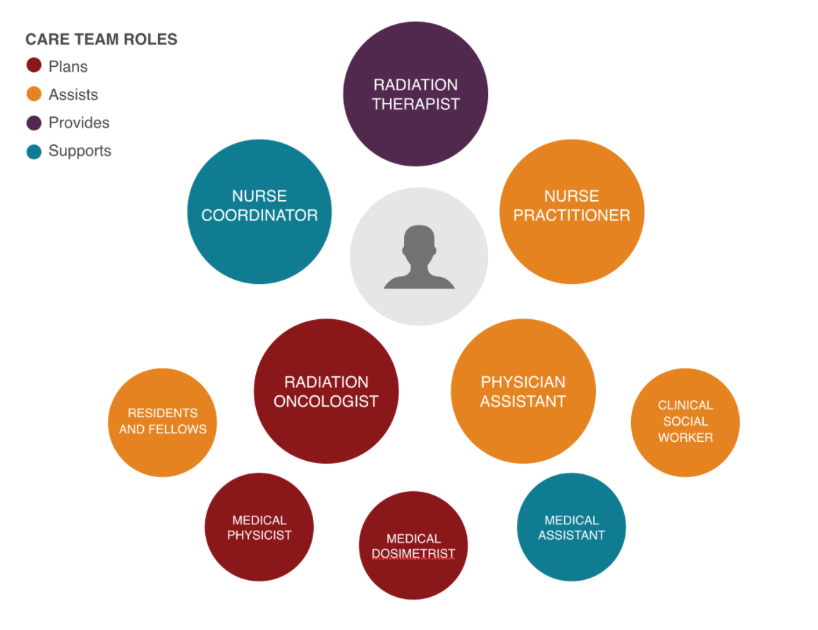
Radyasyon Onkolojisi İşleyiş Şeması

Slide 3
Radyoterapi Bölümü Eğitim Süresi Kaç Yıldır?
Bu bölümün eğitim süresi 2 yıldır.
Öğrencilerin mezun olabilmesi için teorik ve uygulamalı derslerde başarılı olmaları gerekir.

Slide 4
SHMYO Radyoterapi Bölümü Ders Dağılım ve İçerikleri
Üniversite | Temel Anatomi | Radyolojik Anatomi | Tedavi Planlama
İstanbul Üniversitesi | 3 yarıyıl - 4 sa | 1 yarıyıl - 4 sa | 2 yarıyıl – 4 sa
Hacettepe Üniversitesi | 2 yarıyıl - 2 sa | 1 yarıyıl – 2 sa | 1 yarıyıl – 4 sa
Dokuz Eylül Üniversitesi | 2 yarıyıl – 2 sa | 1 yarıyıl - 3 sa | 1 yarıyıl - 4 sa
Trakya Üniversitesi | 1 yarıyıl - 2 sa | - | 1 yarıyıl - 2 sa
Akdeniz Üniversitesi | 1 yarıyıl - 2 sa | 1 yarıyıl - 2 sa | 1 yarıyıl - 4 sa
Acıbadem Üniversitesi | 1 yarıyıl - 2 sa | 1 yarıyıl - 2 sa | 2 yarıyıl - 2 sa
Bezm-i Alem Üniversitesi | 1 yarıyıl - 2 sa | 1 yarıyıl - 2 sa | 1 yarıyıl - 2 sa
Medipol Üniversitesi | 1 yarıyıl - 2 sa | 1 yarıyıl - 2 sa | -
İstanbul Aydın Üniversitesi | 2 yarıyıl - 2 sa | 1 yarıyıl - 2 sa | 2 yarıyıl - 2 sa
Beykent Üniversitesi | 1 yarıyıl - 3 sa | - | 1 yarıyıl - 2 sa
Okan Üniversitesi | 1 yarıyıl - 3 sa | 1 yarıyıl - 2 sa | -
Biruni Üniversitesi | 1 yarıyıl - 2 sa | 1 yarıyıl - 2 sa | 1 yarıyıl - 3 sa
İstinye Üniversitesi | 1 yarıyıl - 2 sa | 1 yarıyıl - 2 sa | -
Nişantaşı Üniversitesi | 1 yarıyıl - 2 sa | - | 1 yarıyıl - 2 sa
Fenerbahçe Üniversitesi | 1 yarıyıl - 3 sa | - | 1 yarıyıl - 2 sa
Temel Anatomi : Anatomiye Giriş ve Temel Kavramlar, Temel Tıbbi Terminoloji Bilgisi, Bölgesel Anatomi ve Vücudumuzun Bölgeleri, İnsan Vücudu Organizasyonu ve Sistemler Hakkında Genel Bilgi,Lokomotor Sistem Anatomisi,Sindirim Sistemi ve Anatomik Oluşumları,Dolaşım Sistemi ve Anatomik Oluşumları,Solunum Sistemi ve Anatomik Oluşumları,Ürogenital Sistem ve Anatomik Oluşumları, Endokrin Sistem ve Anatomik Oluşumları, Lenfatik Sistem ve İmmün Sistemi Oluşturan Anatomik Yapılar,Sinir Sistemi Organizasyonu ve Sınıflandırması,Merkezi Sinir Sistemi,Periferik Sinir Sistemi,Otonom Sinir Sistemi, Duyu Organları; konularını içermektedir.
Radyolojik Anatomi : Bu ders;Radyolojik Anatomi Temel Kavramlar,Hareket Sistemi Radyolojik Anatomisi, Kesitsel Radyolojik anatomi,Dolaşım Sistemi Radyolojik Anatomisi,Dolaşım Sistemi Radyolojik Anatomisi,Sindirim Sistemi Radyolojik Anatomisi,Solunum Sistemi Radyolojik Anatomisi,Sinir sistemi Radyolojik Anatomisi,Üreme Sistemi Radyolojik Anatomisi,Üriner sistem Radyolojik anatomisi,Periferik Oluşumlar, Konvansiyonel ve Dijital Radyografiler, Bilgisayarlı Tomografi Görüntüleri ,Manyetik Rezonans Görüntüleri ve Kontrastlı Radyografiler Üzerinde Temel Anatomik Yapılar, Anjiografik Görüntülerde Temel Vasküler Yapılar konularını içermektedir.

Slide 5
Tekniker ünvanıyla yapılan işler
Hastayı uygulamaya hazırlamak
Teknik ayarlamaları gerçekleştirmek
Radyoloji cihazını uygulama sırasında kontrol etmek şeklinde sıralanabilir.
Radyolojik uygulamaların hastalık teşhisinde ve tedavilerde kullanılabilmesi, farklı görevler ortaya çıkarır.
Tekniker, doktorların yönlendirdiği hastalarla ilgilenir.
Uygulanacak metodu, hastanın durumuna göre doktor belirler.
Ön lisans mezunu tekniker, hastanın bilgi fişinde talep edilen uygulamayı gerçekleştirir.

Slide 6
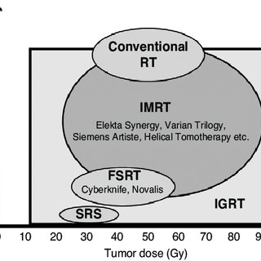
Radyoterapi nasıl değişti??
IMRT
VMAT
Konturlama
IGRT

Slide 7
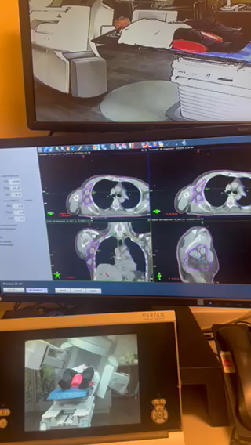
Günlük rutin
Cone beam
Tümör eşleştirmesi

Slide 8
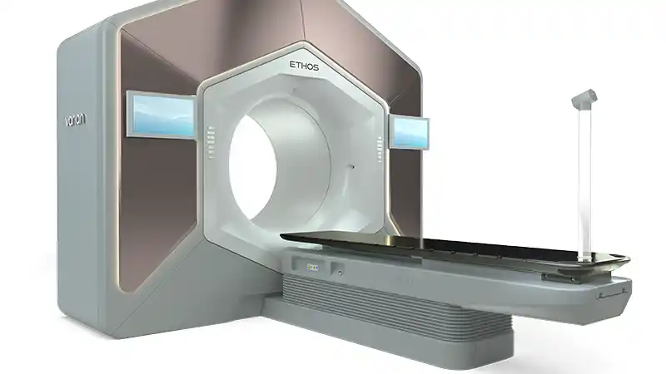
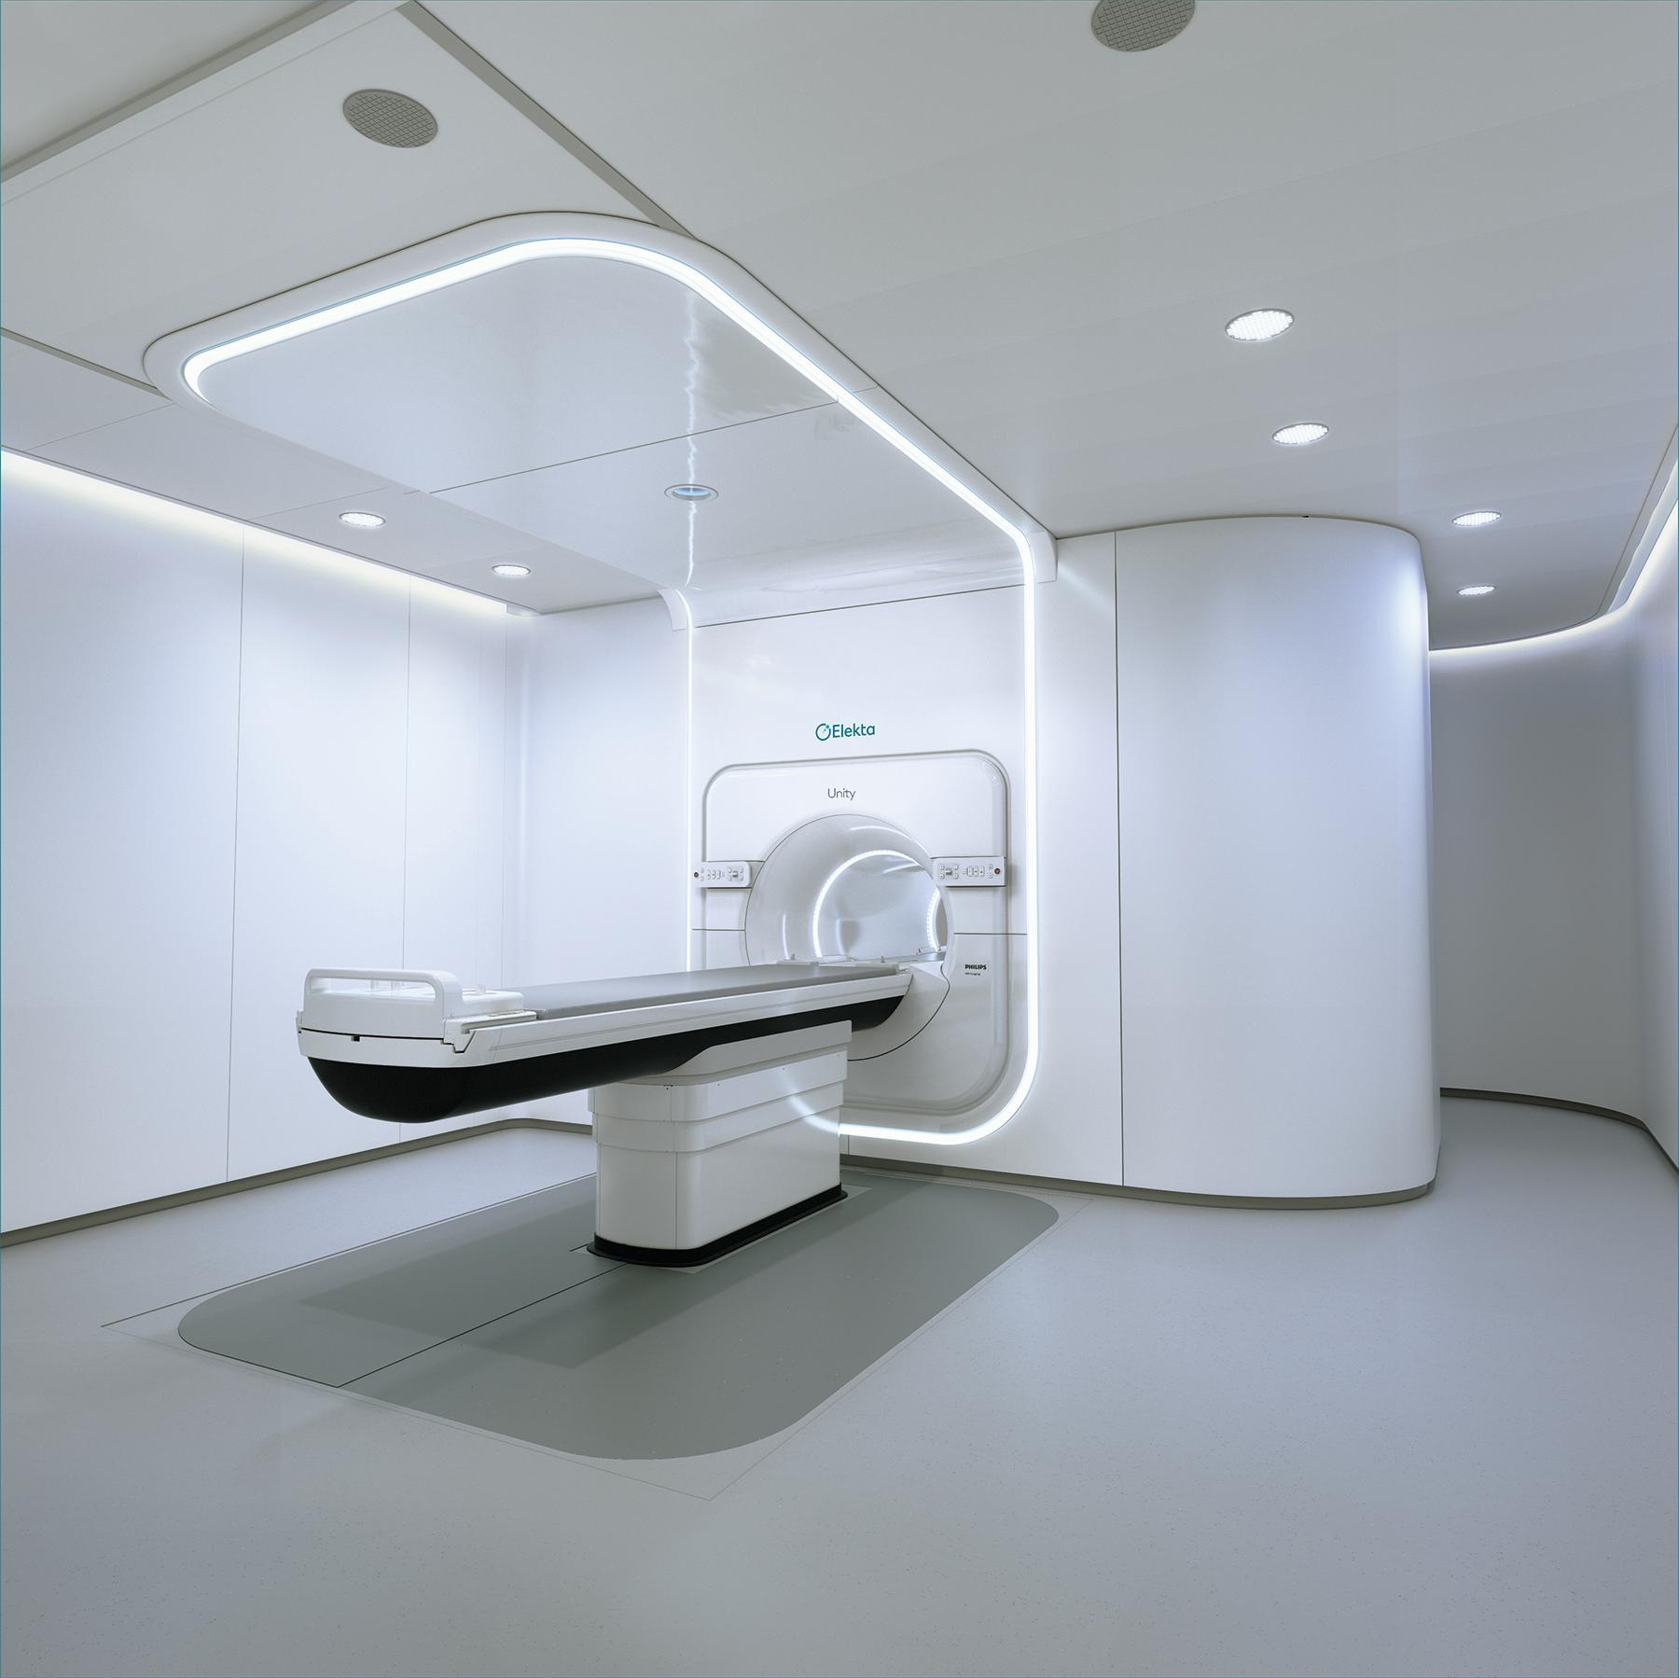
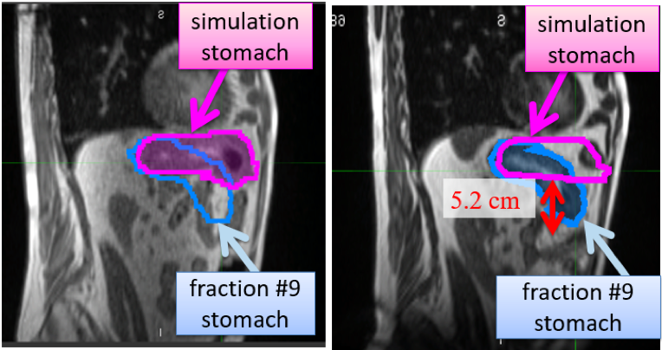
Radyoterapi uygulamaları nasıl değişti!!!

Slide 9
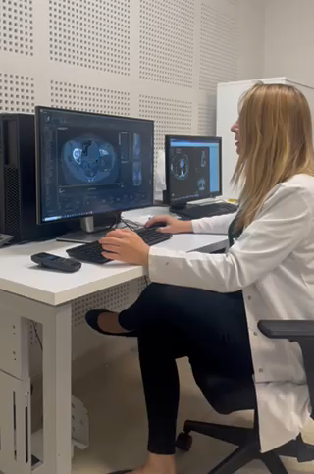
Adaptif RT başlangıcı

Slide 10
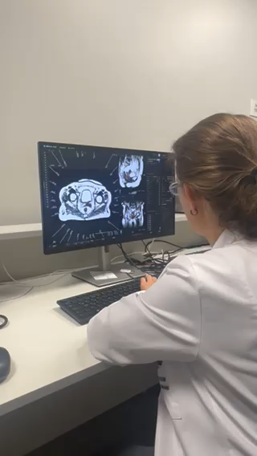
200 hasta sonra
Doktor ne yapar….

Slide 11
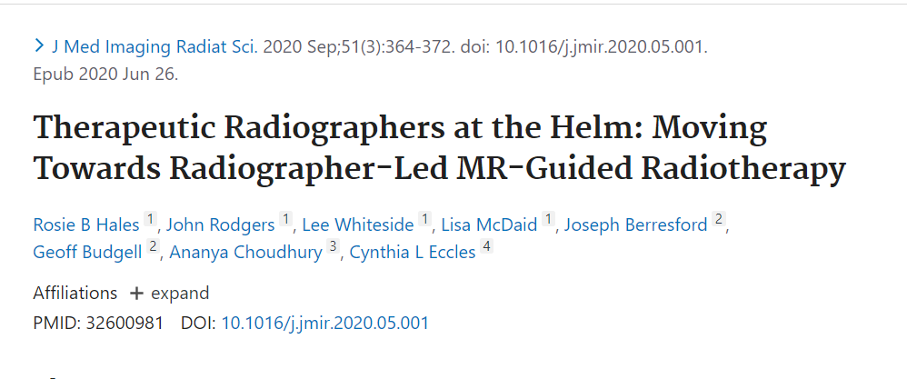
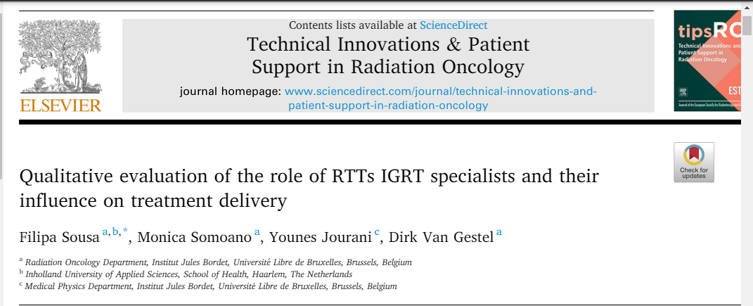

Slide 12
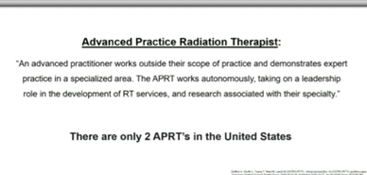
ESTRO-2024

Slide 13
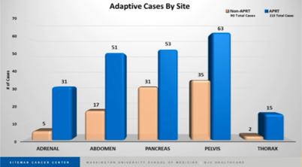
ESTRO-2024

Slide 14
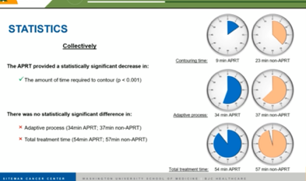
ESTRO-2024

Slide 15
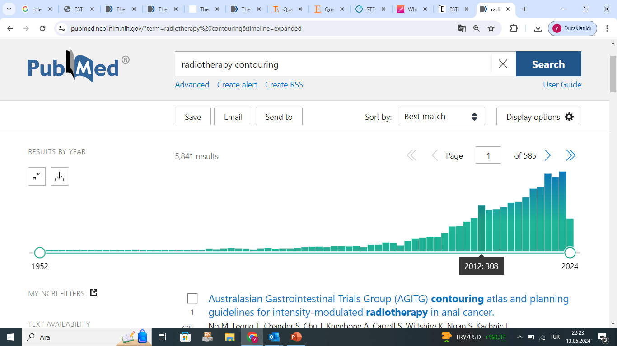
Konturlamayı nasıl öğrendik…

Slide 16
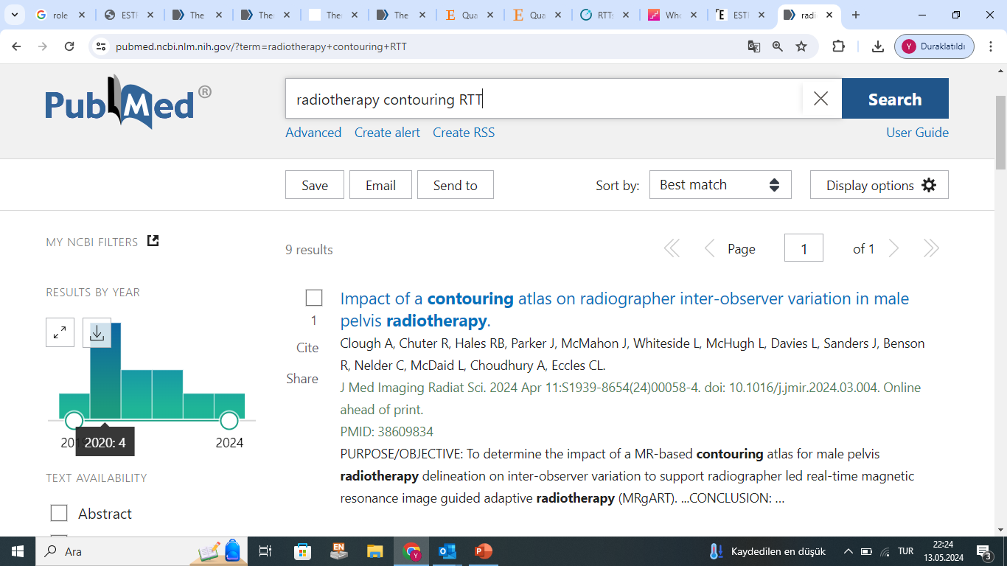
RTT konturlama zamanı başladı…

Slide 17
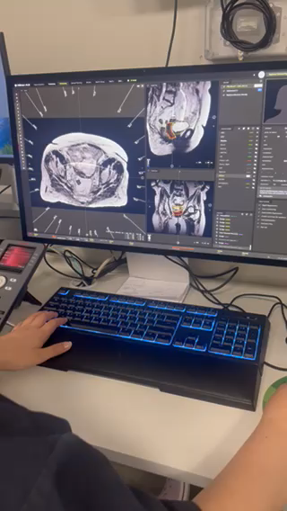
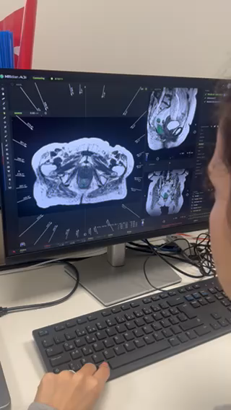

Slide 18
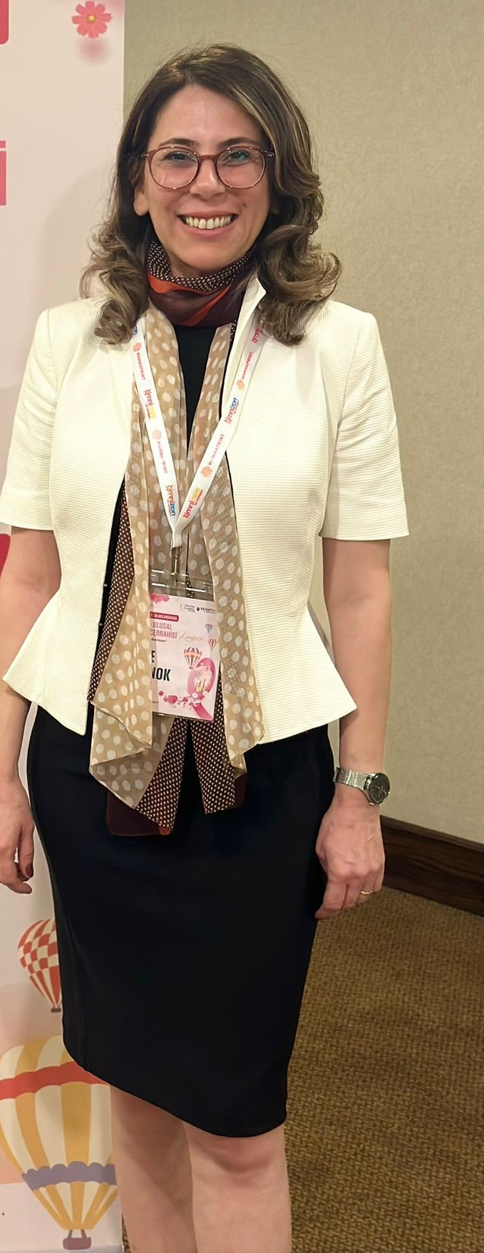
RTT yeni görevi
Klinik işleyişte konturlamada aktif göreve hazırlanmak….

